Slide 1



















Data Analytics

Slide 2



ПЛАН ПРЕЗЕНТАЦІЇ ПРОЕКТУ
01
02
03
04
Початок
План презентації проекту
Загальні розрахунки
Розрахунки по категоріям
05
06
07
08
Графік реалізованих товарів
Лінійний графік
Діаграма продажу товару за тиждень
Лінійний графік отримання прибутку та затримки
09
10
11
Лінійний графік прибутку та за тиждень
Графік ABC аналізу
Кінець

Slide 3



ЗАГАЛЬНІ РОЗРАХУНКИ
ЗАГАЛЬНА КІЛЬКІСТЬ ЗАМОВЛЕНЬ: 1330
ЗАГАЛЬНИЙ ПРИБУТОК: $501434459.00
ЗАГАЛЬНА КІЛЬКІСТЬ ОХОПЛЕНИХ КРАЇН: 249

Slide 4


РОЗРАХУНКИ ПО КАТЕГОРІЯМ
CEREAL: 465685.0 ОДИНИЦЬ
HOUSEHOLD: 440249.0 ОДИНИЦЬ
CLOTHES: 591385.0 ОДИНИЦЬ
BEVERAGES: 613133.0 ОДИНИЦЬ
OFFICE SUPPLIES: 617641.0 ОДИНИЦЬ
FRUITS: 591672.0 ОДИНИЦЬ
VEGETABLES: 582544.0 ОДИНИЦЬ
BABY FOOD: 562706.0 ОДИНИЦЬ
MEAT: 530380.0 ОДИНИЦЬ
COSMETICS: 533291.0 ОДИНИЦЬ
SNACKS: 490160.0 ОДИНИЦЬ
PERSONAL CARE: 557678.0 ОДИНИЦЬ

Slide 5
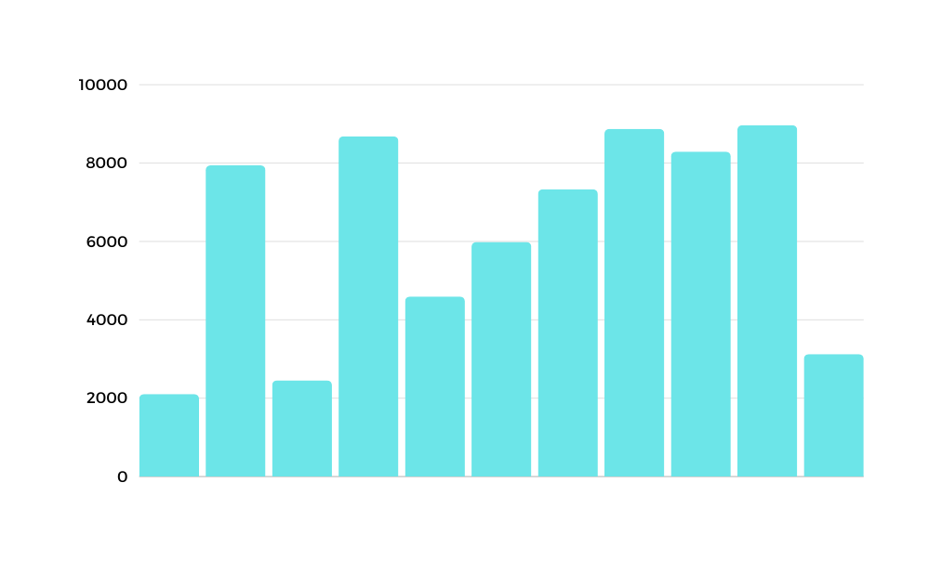

Графік реалізованих товарів
8681
8875
8969
7940
8681
7331
5988
def draw_line_chart(canvas, data):
canvas.delete("all")
width = canvas.winfo_width()
height = canvas.winfo_height()
draw_grid(canvas, width, height)
margin = 40
max_value = max(data.values(), default=1)
prev_x, prev_y = None, None
for i, (key, value) in enumerate(sorted(data.items())):
x = margin + i * (width - 2 * margin) / (len(data) - 1)
y = height - margin - (value / max_value * (height - 2 * margin))
if prev_x is not None:
canvas.create_line(prev_x, prev_y, x, y, fill="red", width=2)
prev_x, prev_y = x, y
canvas.create_oval(x - 3, y - 3, x + 3, y + 3, fill="red", outline="black")
if prev_x is not None:
canvas.create_text(prev_x, prev_y - 10, text=f"{value:.2f}", font=("Helvetica", 8), fill="black")
4594
3127
2103
2455

Slide 6
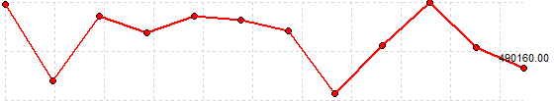

ЛІНІЙНИЙ ГРАФІК
def draw_line_chart(canvas, data):
canvas.delete("all")
width = canvas.winfo_width()
height = canvas.winfo_height()
draw_grid(canvas, width, height)
margin = 40
max_value = max(data.values(), default=1)
prev_x, prev_y = None, None
for i, (key, value) in enumerate(sorted(data.items())):
x = margin + i * (width - 2 * margin) / (len(data) - 1)
y = height - margin - (value / max_value * (height - 2 * margin))
if prev_x is not None:
canvas.create_line(prev_x, prev_y, x, y, fill="red", width=2)
prev_x, prev_y = x, y
canvas.create_oval(x - 3, y - 3, x + 3, y + 3, fill="red", outline="black")
if prev_x is not None:
canvas.create_text(prev_x, prev_y - 10, text=f"{value:.2f}", font=("Helvetica", 8), fill="black")

Slide 7


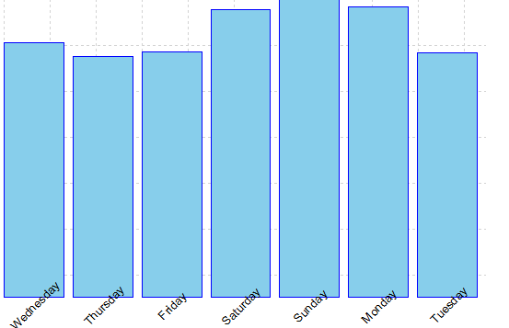
ДІАГРАМА ПРОДАЖУ ТОВАРУ ЗА ТИЖДЕНЬ
def draw_day_of_week_chart(canvas, data):
canvas.delete("all")
width = canvas.winfo_width()
height = canvas.winfo_height()
if not data:
canvas.create_text(width // 2, height // 2, text="No data available", font=("Helvetica", 12), fill="red")
return
draw_grid(canvas, width, height)
margin = 40
bar_width = (width - 2 * margin) / len(data)
max_value = max(data.values(), default=1)
for i, (day, sales) in enumerate(data.items()):
x1 = margin + i * bar_width
y1 = height - margin
x2 = x1 + bar_width - 10
y2 = height - margin - (sales / max_value * (height - 2 * margin))
canvas.create_rectangle(x1, y1, x2, y2, fill="skyblue", outline="blue")
canvas.create_text((x1 + x2) / 2, y1 + 10, text=day, angle=45, font=("Helvetica", 10), fill="black")

Slide 8
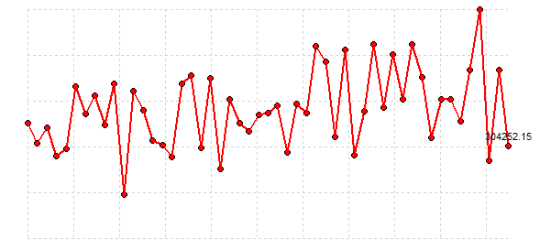







ЛІНІЙНИЙ ГРАФІК ОТРИМАННЯ ПРИБУТКУ ТА ЗАТРИМКИ
def draw_profit_vs_delay_chart(canvas, data):
canvas.delete("all")
width = canvas.winfo_width()
height = canvas.winfo_height()
if not data:
canvas.create_text(width // 2, height // 2, text="No data available", font=("Helvetica", 12), fill="red")
return
draw_grid(canvas, width, height)
margin = 40
max_value = max(data.values(), default=1)
prev_x, prev_y = None, None
for i, (delay, profit) in enumerate(sorted(data.items())):
x = margin + i * (width - 2 * margin) / (len(data) - 1)
y = height - margin - (profit / max_value * (height - 2 * margin))
if prev_x is not None:
canvas.create_line(prev_x, prev_y, x, y, fill="red", width=2)
prev_x, prev_y = x, y
canvas.create_oval(x - 3, y - 3, x + 3, y + 3, fill="red", outline="black")
if prev_x is not None:
canvas.create_text(prev_x, prev_y - 10, text=f"{profit:.2f}", font=("Helvetica", 8), fill="black")
BORCELLE

Slide 9

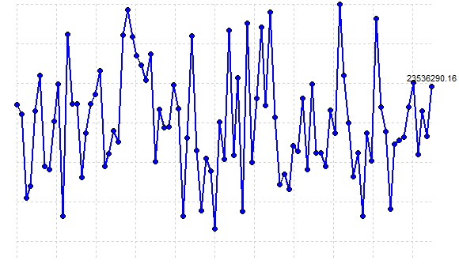
Лінійний графік прибутку та за тиждень
def draw_day_of_week_chart(canvas, data):
canvas.delete("all")
width = canvas.winfo_width()
height = canvas.winfo_height()
if not data:
canvas.create_text(width // 2, height // 2, text="No data available", font=("Helvetica", 12), fill="red")
return
draw_grid(canvas, width, height)
margin = 40
bar_width = (width - 2 * margin) / len(data)
max_value = max(data.values(), default=1)
for i, (day, sales) in enumerate(data.items()):
x1 = margin + i * bar_width
y1 = height - margin
x2 = x1 + bar_width - 10
y2 = height - margin - (sales / max_value * (height - 2 * margin))
canvas.create_rectangle(x1, y1, x2, y2, fill="skyblue", outline="blue")
canvas.create_text((x1 + x2) / 2, y1 + 10, text=day, angle=45, font=("Helvetica", 10), fill="black")

Slide 10

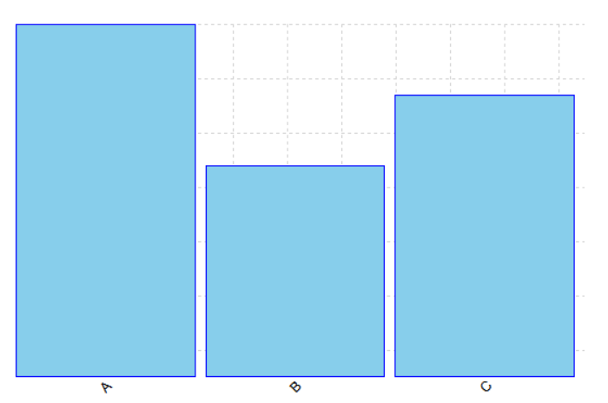


ГРАФІК ABC АНАЛІЗУ
def perform_abc_analysis(events, products):
product_sales = defaultdict(lambda: {'units': 0, 'revenue': 0, 'profit': 0})
for event in events:
product_id = event['Product ID']
units_sold = float(event['Units Sold'])
unit_price = float(event['Unit Price'])
unit_cost = float(event['Unit Cost'])
product_sales[product_id]['units'] += units_sold
product_sales[product_id]['revenue'] += units_sold * unit_price
product_sales[product_id]['profit'] += units_sold * (unit_price - unit_cost)
sorted_products = sorted(product_sales.items(), key=lambda x: x[1]['revenue'], reverse=True)
total_revenue = sum(p[1]['revenue'] for p in sorted_products)
cumulative_revenue = 0
abc_categories = {'A': [], 'B': [], 'C': []}
for product_id, data in sorted_products:
cumulative_revenue += data['revenue']
percentage = cumulative_revenue / total_revenue * 100
if percentage <= 80:
abc_categories['A'].append(product_id)
elif percentage <= 95:
abc_categories['B'].append(product_id)
else:
abc_categories['C'].append(product_id)

Slide 11
Кiнець
Кiнець
Кiнець
Кiнець

